Slide 1
Никита Сергеевич Ольховский и группа ИТИВ-223
Российский государственный университет имени А. Н. Косыгина
Системы интеграционного тестирования ПО
Москва 2024

Slide 2
Модульное и интеграционное тестирование
Модульное тестирование – проверка на работоспособность и корректность отдельных компонентов программы.
Интеграционное тестирование – проверка на работоспособность и корректность компонентов программы при взаимодействии между собой.
Модуль А
Модуль Б
Модульное тестирование
Модульное тестирование
Интеграционное тестирование
Определение понятий

Slide 3
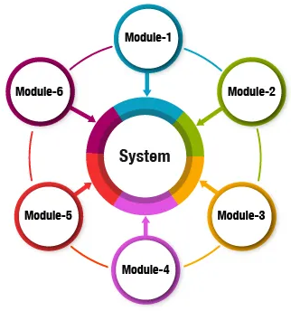
Big Bang Testing (метод большого взрыва)
Преимущества:
Экономия времени и средств
Хорошее представление о функциональности и производительности системы
Недостатки:
Сложно выделить и устранить отдельные проблемы
Большая цена ошибки
Основные подходы к интеграционному тестированию

Slide 4

Инкрементальное тестирование
Виды:
Нисходящая Заглушки для имитации работы нижних уровней.
Восходящая Драйверы для имитации работы верхних уровней.
Гибридная (сэндвич) Комбинация нисходящего и восходящего подходов
Драйвер А
Модуль А
Уровень 1
Модуль Б
Модуль В
Модуль Г
Уровень 2
Заглушка Д
Заглушка Е
Заглушка Ж
Модуль Д
Модуль Е
Модуль Ж
Уровень 3
Основные подходы к интеграционному тестированию

Slide 5





Фреймворки и другие инструменты
Junit (Java)
TestNG (Java)
PyTest (Python)
Selenium (WEB)
Postman (API)
и т. д.
Средства интеграционного тестирования

Slide 6
Вычислитель и тестовый метод
CalculateFully
Matrix_3
Array_1
void SwapDiagonals(double[][])
void ElementsToZeros(double[][])
Int CountLessThanAvg (double[])
double[][] findDivByThree(double[])
CalculatorTest
Matrix_2
Sorting_3
@BeforeEach
void setUp()
@Test
void calculateFullyTest()
double[] FormArray(double[][])
int[] DoubleToIntArray(double[])
Int[] FormArrayOfModules(int[])
void sortArray(int[])
double[] IntToDoubleArray(int[])
Архитектура приложения

Slide 7
Заключение
Зачем всё-таки нужно интеграционное тестирование?
Выявление дефектов на ранних стадиях
Проверка корректности взаимодействия
Повышение качества ПО
Снижение рисков
Системы интеграционного тестирования

Slide 8
Спасибо за внимание

Slide 9
Приложение 1
import org.junit.jupiter.api.BeforeEach; import org.junit.jupiter.api.Test; import static org.junit.jupiter.api.Assertions.*; import com.JointCalculator.Calculator; class CalculatorTest { double[][] matrix; @BeforeEach void setUp() { matrix = new double[][] {{-5, 0, -27, 19, 33}, {-4, 4, -36, 0, 7.7, 3}, {-12, -7.77, - 999, 3, 0}, {47, -15, 0, -37, -12}, {-1, 111.3, 333, -333, -96}}; } @Test void calculateFullyTest() { double[] expectedResult = new double[] {999.0, 96.0, 27.0, 12.0}; double[] resultOfCalculation = Calculator.CalculateFully(matrix); assertArrayEquals(expectedResult, resultOfCalculation); } }
Рис. 1 Файл CalculatorTest.cs

